Slide 1
Gezond leven, meer betalen en uit liefde zorgen Over de toekomst van gezondheid en zorg Johan Polder Symposium “Het zal onze zorg zijn” Ede, 8 november 2019

Slide 2
Inhoud
Volksgezondheid: gezonder en zieker
Curatieve zorg: complexer en duurder
Langdurige zorg: zwaar en kwetsbaar

Slide 3
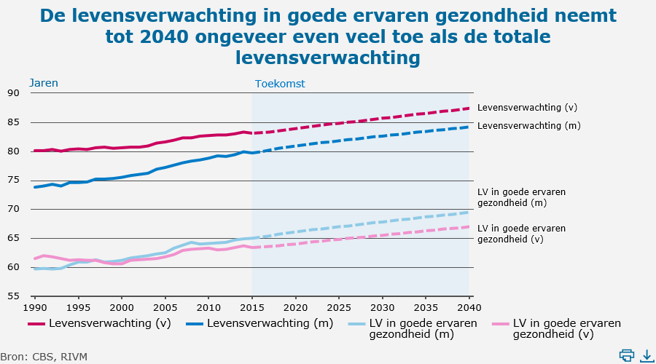

Slide 4
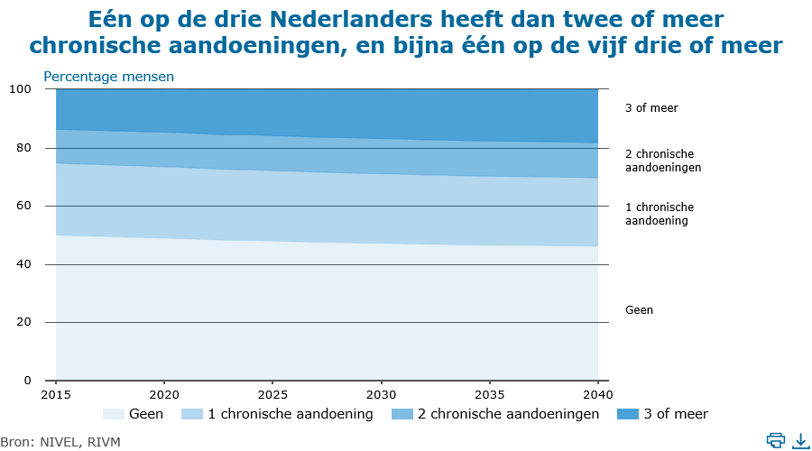

Slide 5
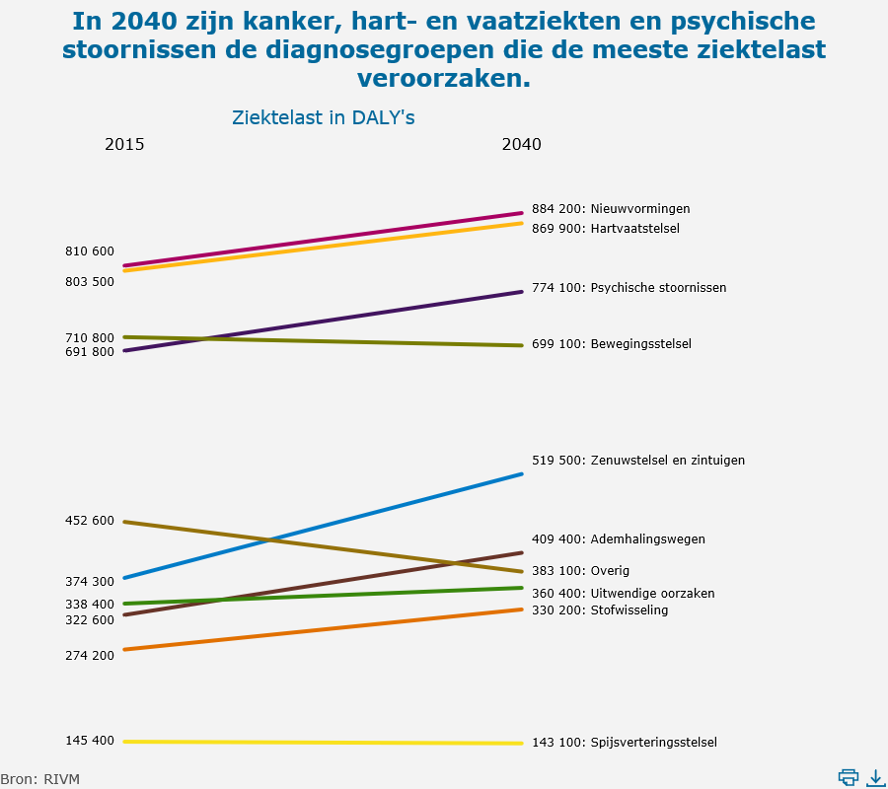

Slide 6
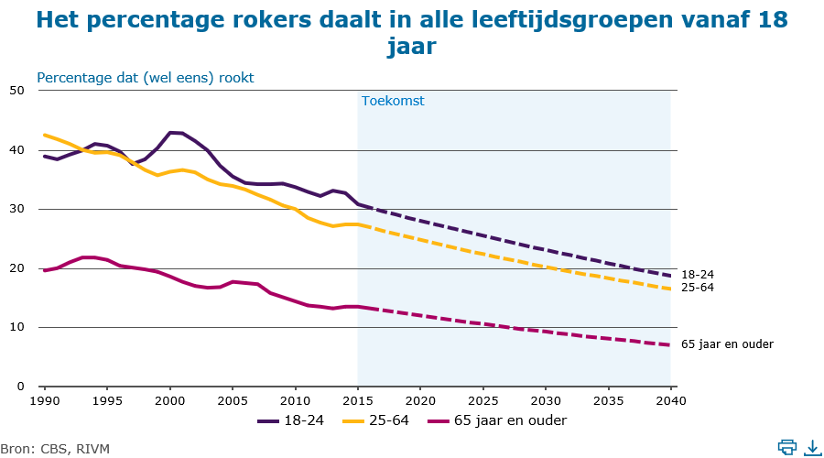

Slide 7
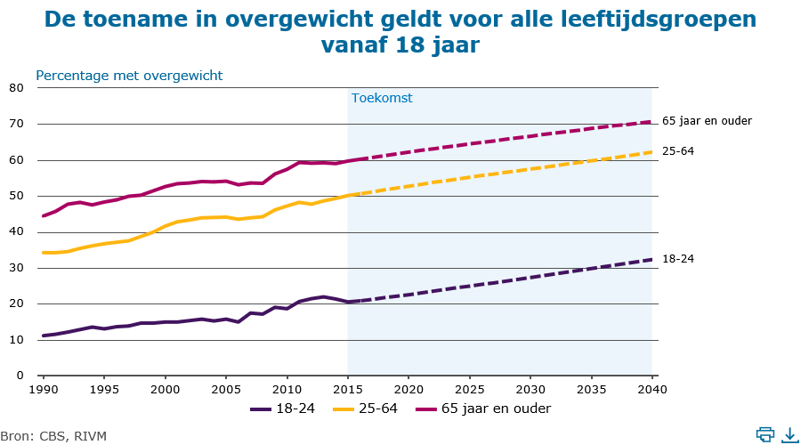

Slide 8


Slide 9
Volksgezondheid: Gezonder en zieker
Leefstijl wordt steeds belangrijker
Thuis, school, werk, …
Gemeentelijke overheid en zorgverzekeraar?
Preventie in de zorg en leefstijlgeneeskunde
“De witte en de zwarte jas”
Gezond leven omdat God het van ons vraagt
Leefstijl in de breedste zin
De Bijbel als levensboek
Het gezin als oefenplaats voor het goede en gezonde leven

Slide 10
Inhoud
Volksgezondheid: gezonder en zieker
Curatieve zorg: complexer en duurder
Langdurige zorg: zwaar en kwetsbaar

Slide 11
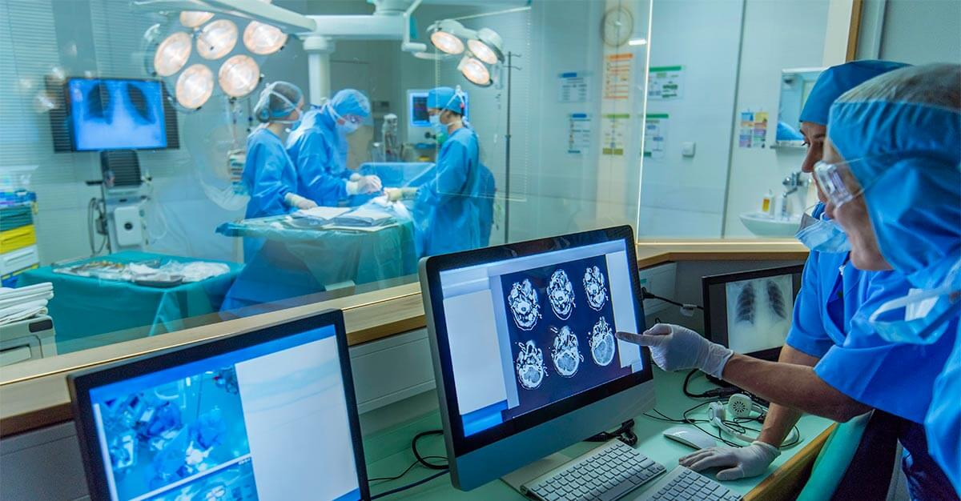

Slide 12
Curatieve zorg wordt complexer
Mensen hebben meer aandoeningen tegelijkertijd
De technologie wordt steeds ingewikkelder en specialistischer
Meer artsen tegelijkertijd
Interacties tussen medicijnen en behandelingen
Minder en korter in het ziekenhuis
Veel afstemming van complexe zorg in de thuissituatie
Competenties wijkverpleging
Deskundigheid huisarts

Slide 13


Slide 14
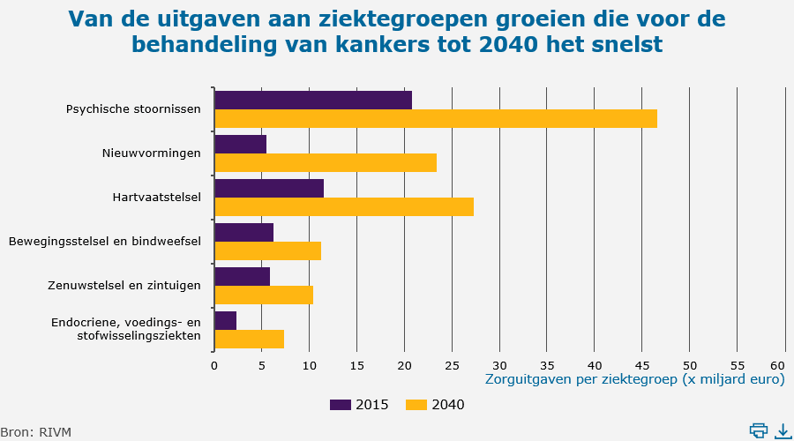

Slide 15
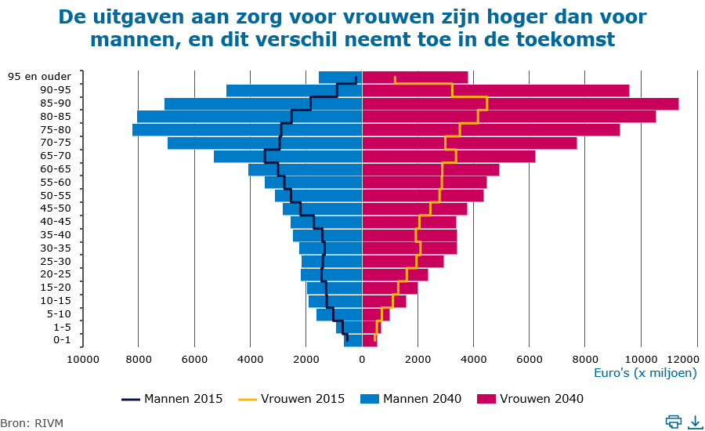

Slide 16
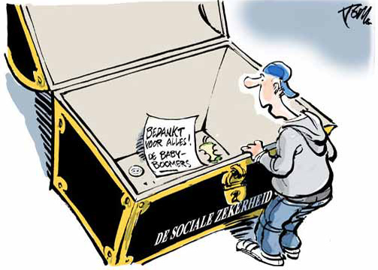
De Babyboomers komen er aan….

Slide 17
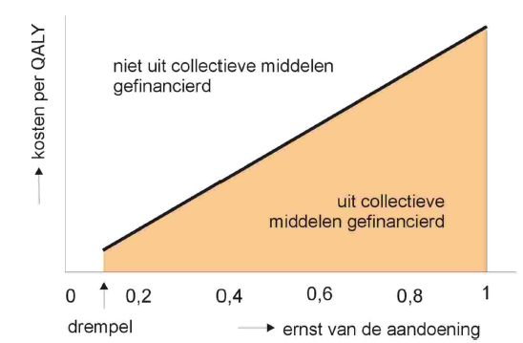
Tegen elke prijs….?!

Slide 18
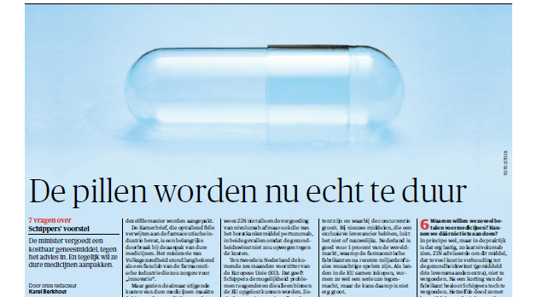
NRC, 1 februari 2016

Slide 19
Curatieve zorg wordt duurder
Willen we de medische technologie van de toekomst of van vandaag?
Willen we 2 keer zo veel betalen voor de zorg?
Waar willen we op bezuinigen? (onderwijs, eigen woning, …)
Willen we niet meer betalen voor de zorg?
Welke zorg willen we schrappen? (langdurige zorg)
Solidariteit tussen generaties
Premie leeftijdsafhankelijk maken?
Particulier vermogen inzetten (eigen huis, Box 3)

Slide 20
Inhoud
Volksgezondheid: gezonder en zieker
Curatieve zorg: complexer en duurder
Langdurige zorg: zwaar en kwetsbaar

Slide 21
Zwaar en kwetsbaar
Vergrijzing en ontgroening

Slide 22
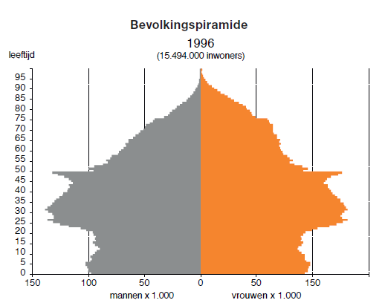
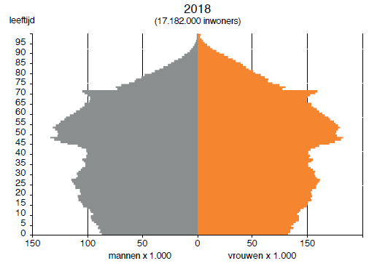
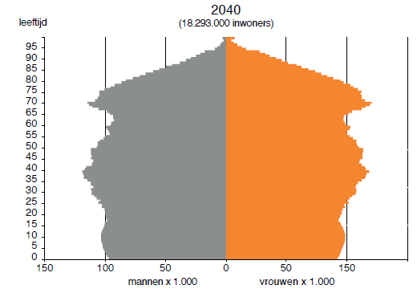
Bevolkingspyramides, 1996-2040

Slide 23
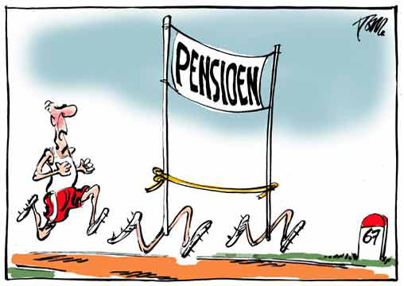

Slide 24
Zwaar en kwetsbaar
Vergrijzing en ontgroening
Steeds meer ouderen met relatief minder kinderen
Die steeds langer thuis wonen en daar dement worden
Jonge ouderen (60-70) werken langer
En passen op hun kleinkinderen en op hun ouders
Technologie als oplossing?
Thuiszorg: Hoge competenties (technologie, artsen en anderen, mantelzorgers)
Verpleeghuiszorg: groeisector, maar onder druk vanwege financiën en personeelstekorten.

Slide 25
“Het zal onze zorg zijn”
Wijsheid en kennis
Rechtvaardigheid
Matigheid
Moed en vasthoudendheid

Slide 26

Toekomst verkennen
Onzekerheden
Onzekere zekerheden
Zekerheden

Slide 27
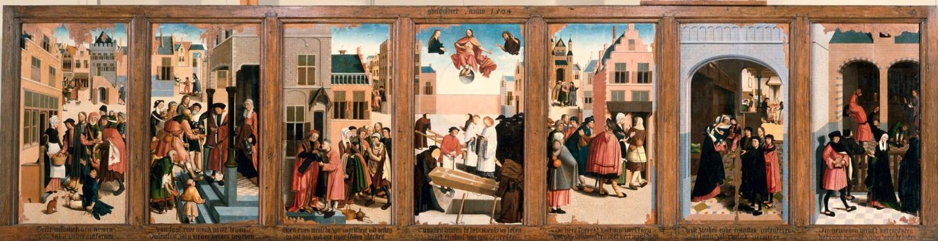
De 7 werken der barmhartigheid (Matthéüs 25)
Meester van Alkmaar (1504), Rijksmuseum Amsterdam

Slide 28
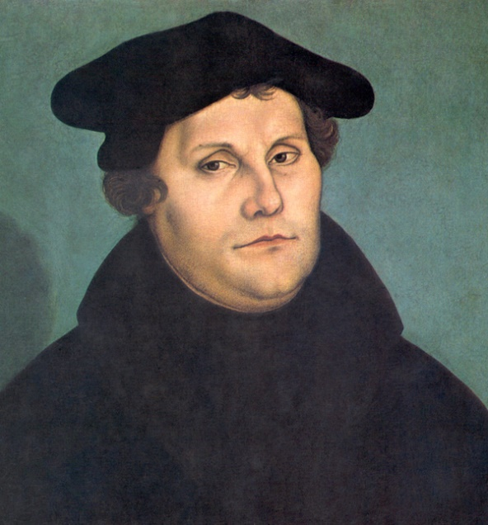
Dankdag 2019
“Om deze reden zullen we alle dingen op aarde niet anders gebruiken, dan als een gast, die over het veld loopt en in een herberg komt, waar hij voor de nacht moet blijven. Hij vraagt dan alleen eten en een bed aan de herbergier. Het komt niet bij hem op om te denken dat de herberg van hem is.”
“Zó zullen wij ook met de tijdelijke goederen omgaan, en ons gedragen alsof ze niet van ons zijn. We mogen er wel zoveel van gebruiken als nodig is om ons lichaam te onderhouden én om met wat we over hebben, onze naaste te helpen.”
“Op deze manier is het christelijke leven slechts als een nachtverblijf. ‘Want wij verwachten de blijvende stad’. Dáár moeten we heen, waar de Vader is, namelijk in de hemel. Daarom zullen wij hier niet als in een droom leven, maar in vrees wandelen.” (1 Petrus 1:17).
www.maartenluther.com

Slide 29
Gezond leven, meer betalen en uit liefde zorgen
Wijsheid en kennis
Rechtvaardigheid
Matigheid
Moed en vasthoudendheid
Geloof
Hoop
Liefde

